Slide 1
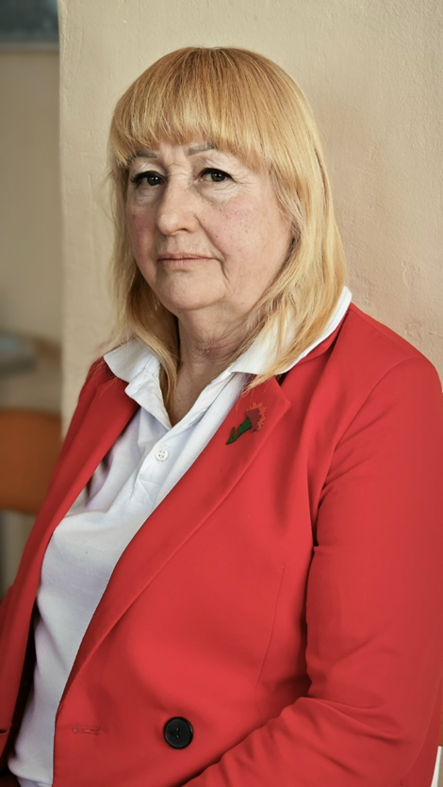
Результаты педагогической деятельности
Быковских Натальи Николаевны, учителя физической культуры высшей категории
МБОУ СОШ №19 г.Новочеркасска
Ростовской области

Slide 2
Физическая культура – компонент целостного развития личности. Это составная часть общей культуры и профессиональной подготовки обучающихся, неотъемлемая часть образовательного процесса

Slide 3



Slide 4
Сетевое взаимодействие
Web-страница на школьном сайте https://sh19.ru/web-pages/web-страницы-учителей/быковских-наталья-николаевна
Сайт, созданный в рамках проекта «Инфоурок»
https://infourok.ru/avtorskaya-programma-modulya-po-fizicheskoj-kulture-futbol-8183069.html

Slide 5


Slide 6
общая оценка успеваемости
итоговая отметка
оценка успеваемости за учебный год

Slide 7
Уровень учебных достижений обучающихся
по физической культуре за последние три года
 | классы | Количество обучающихся | Абсолютная успеваемость | Качественная успеваемость | Средняя отметка
2022-2023 | 1а 2а,2б,2в 3а,3б,3в 4а,4б,4в 5а,5б,5в,5ф 6в | 378 | 100% | 95,6% | 4,5
2023-2024 | 2а 3а,3б,3в 4а,4б,4в 5а,5б,5в 6а,6б,6в,6ф 7в | 421 | 100% | 98,0% | 4,6
2024-2025 | 3а 4а,4б,4в 5а,5б,5в 6а,6б,6в 7а,7б,7в,7ф 8в |  |  | 99,2% | 4,8

Slide 8
Результаты текущего и промежуточного
контроля обучающихся по физической культуре
Учебныйгод | Класс | Предмет | Промежуточный контроль (декабрь) |  | Итоговый контроль (май) |  | Средняя отметка
 |  |  | Абсолютна успеваемость | Качественная успеваемость | Абсолютна успеваемость | Качественная успеваемость | Декабрь | Май
2022-2023 | 1а | Физическая культура | 100% | 93,1% | 100% | 95,3 % | 4,4 | 4,8
 | 2а,2б,2в | Физическая культура | 100 % | 91,6 % | 100 % | 94,5 % | 4,5 | 4,8
 | 3а,3в,3б | Физическая культура | 100 % | 92,3% | 100 % | 94,6% | 4.6 | 4.8
 | 4а,4б,4в | Физическая культура | 100 % | 89 % | 100 % | 89% | 4,5 | 4,6
 | 5а,5б,5в | Физическая культура | 100 % | 100 % | 100 % | 100% | 5,0 | 5,0
 | 6в | Физическая культура | 100 % | 100 % | 100 % | 100% | 5,0 | 5,0
2023-2024 | 2а | Физическая культура | 100 % | 91,5% | 100 % | 96,3 % | 4,5 | 4,8
 | 3а,3б,3в | Физическая культура | 100 % | 90,9% | 100 % | 96,7% | 4,5 | 4,8
 | 4а,4б,4в | Физическая культура | 100 % | 79,5 % | 100 % | 94,5 % | 4,6 | 4,8
 | 5а,5б,5в,5ф | Физическая культура | 100 % | 92 % | 100 % | 94% | 4,5 | 4,8
 | 8а,8б,8в | Физическая культура | 100 % | 93 % | 100 % | 96 % | 4,5 | 4,8
2024-2025 | 3а | Физическая культура | 100 % | 87% | 100 % | 96% | 4.6 | 4,8
 | 4а,4б,4в | Физическая культура | 100 % | 93,4% | 100 % | 96% | 4,6 | 4,8
 | 5а,5б,5в | Физическая культура | 100 % | 90,9 % | 100 % | 94,3 % | 4.7 | 4,8
 | 6а,6б,6в,6ф | Физическая культура | 100 % | 91% | 100 % | 96 % | 4.5 | 4,8
 | 9а,9б,9в | Физическая культура | 100 % | 91% | 100 % | 96 % | 4.5 | 5,0

Slide 9
Уровень учебных достижений обучающихся по физической культуре
Учебный год | Класс | Количество обучающихся | Абсолютна успеваемость | Качественная успеваемость | Средний балл
2022-2023 | 1а | 29 | 100% | 93% | 4,5
 | 2а,2б,2в | 80 | 100% | 96% | 4,6
 | 3а,3в,3б | 87 | 100% | 98% | 4,7
 | 4а,4б,4в | 77 | 100% | 96% | 4,8
 | 5а,5б,5в,5ф | 103 | 100% | 96% | 4.8
 | 6в | 27 | 100% | 96% | 4,8
2023-2024 | 2а | 31 | 100% | 94% | 4,6
 | 3а,3б,3в | 78 | 100% | 97% | 4,8
 | 4а,4б,4в | 84 | 100% | 98% | 4,9
 | 5а,5б,5в,5ф | 83 | 100% | 98% | 4,9
 | 7в | 27 | 100% | 96% | 4,9
2024-2025 | 3а | 32 | 100% | 98% | 4,8
 | 4а,4б,4в | 78 | 100% | 97% | 4,9
 | 5а,5б,5в | 85 | 100% | 96% | 4,9
 | 6а,6б,6в,6ф | 99 | 100% | 98% | 4,9
 | 8в | 27 | 100% | 98% | 4,9

Slide 10
Сведения о награждении выпускников 11-х классов медалью
«За особые успехи выпускнику Дона»
№п/п | Год выпуска | Количество выпускников
1 | 2023 | 2
2 | 2024 | 2
3 | 2025 | 3

Slide 11
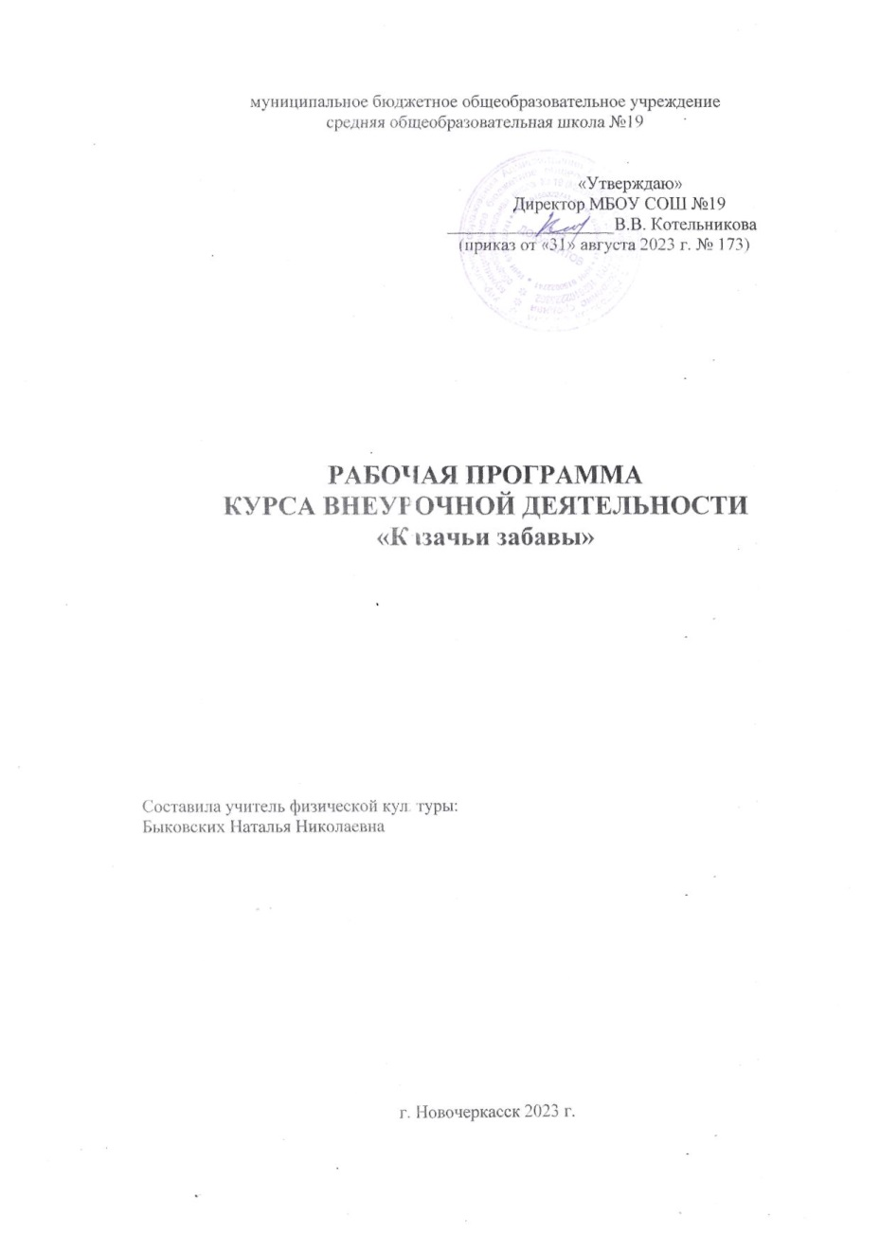
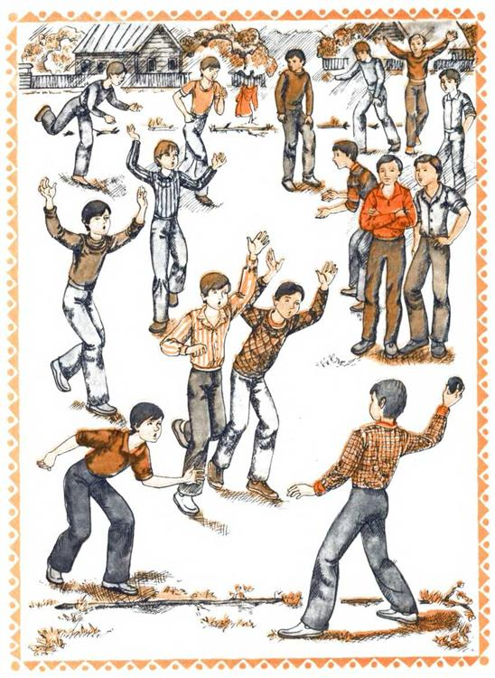

Slide 12


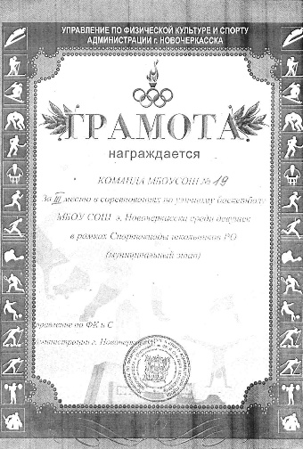
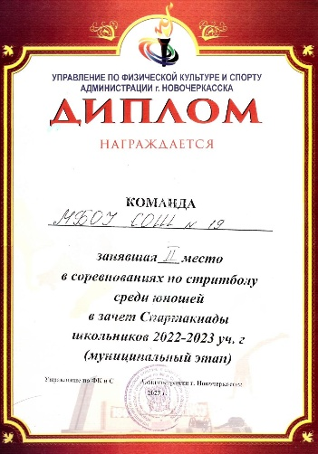
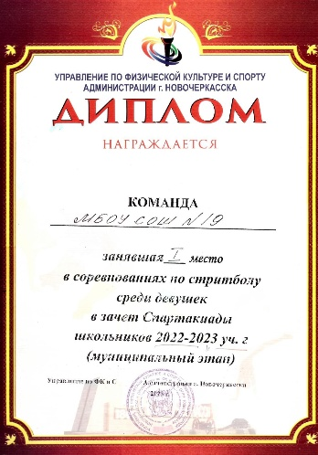
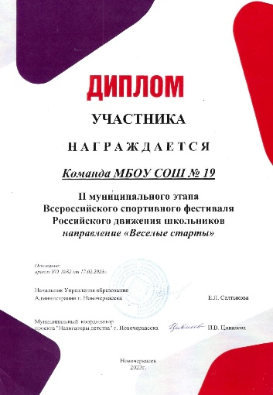
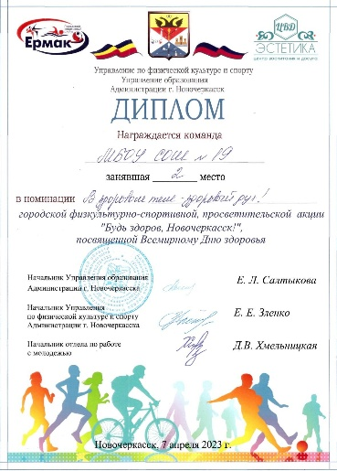
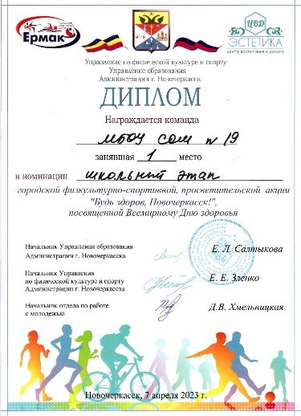







Муниципальный уровень

Slide 13















Региональный уровень

Slide 14

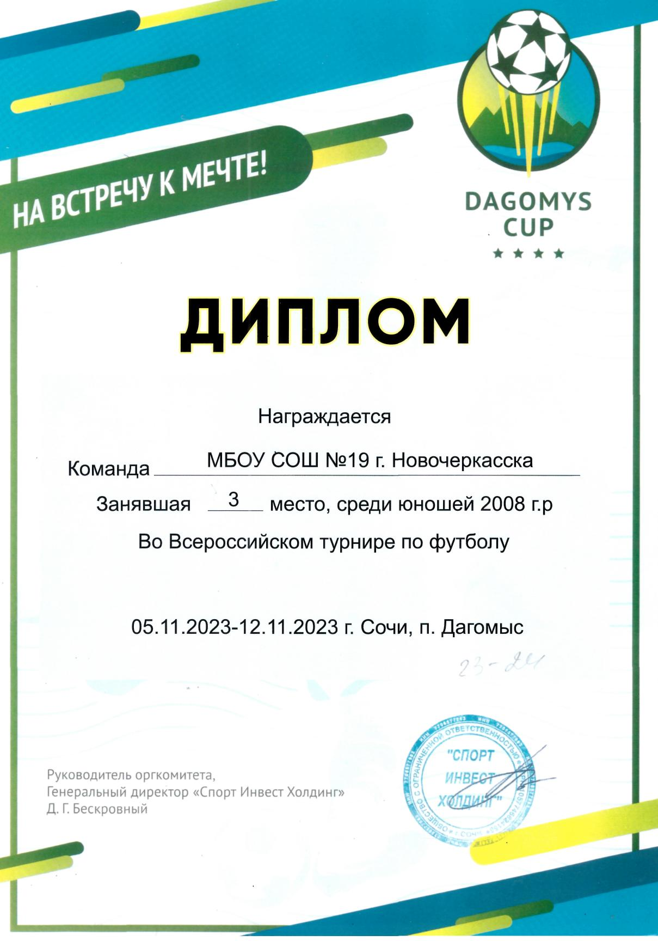
Федеральный уровень

Slide 15
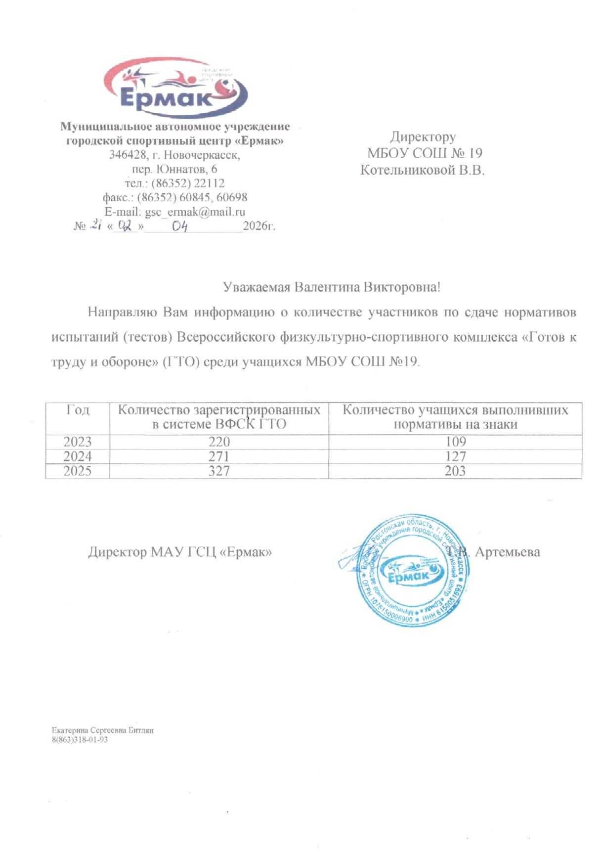

Slide 16





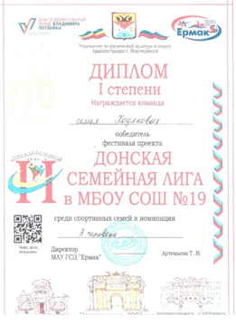



Slide 17



Slide 18
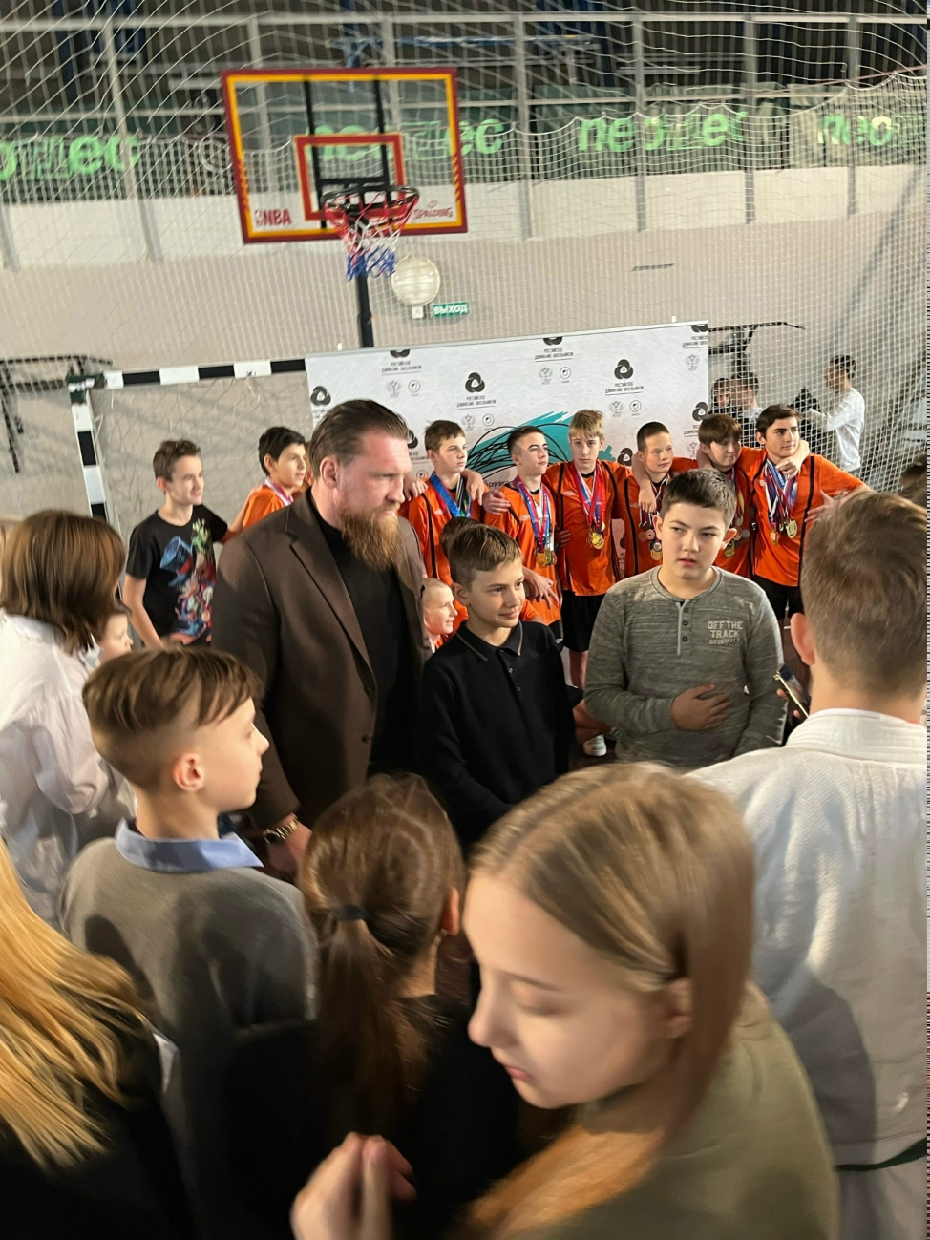
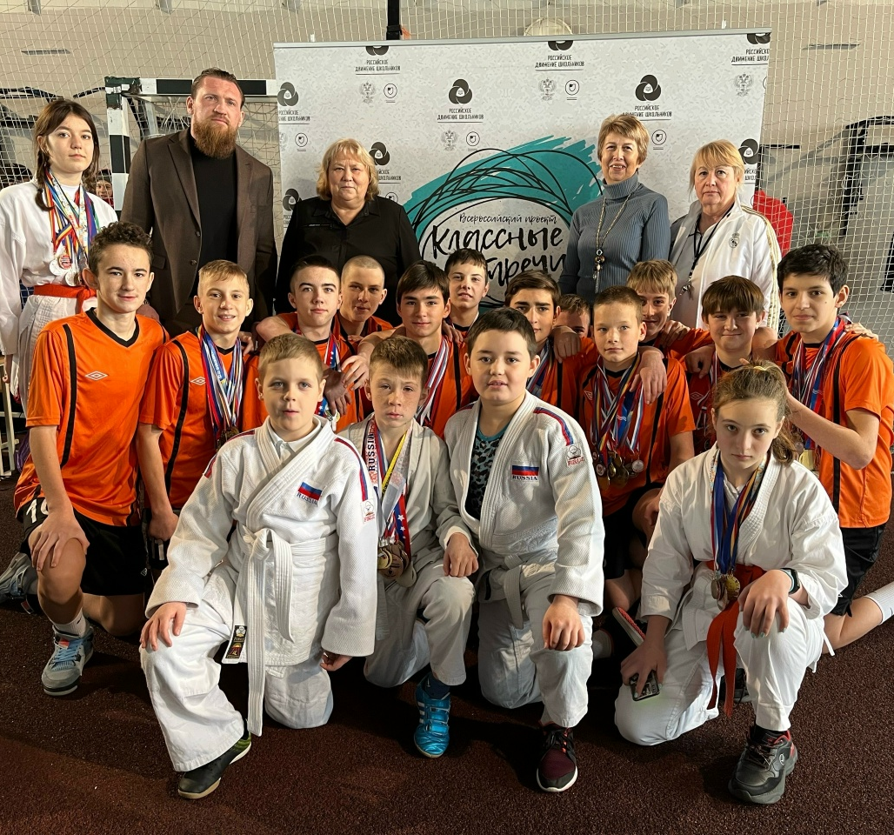

Slide 19
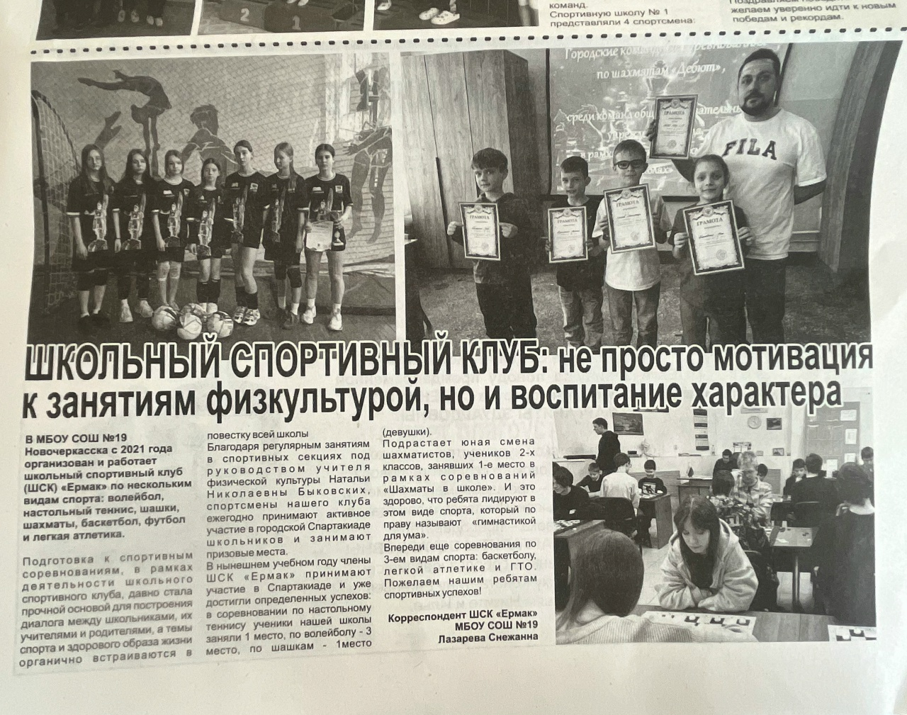
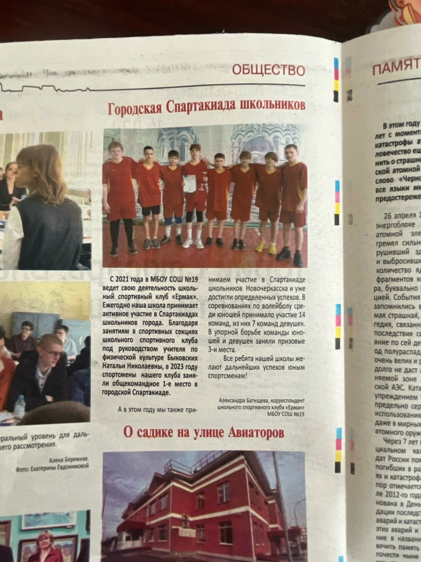
О нас пишут
в СМИ

Slide 20


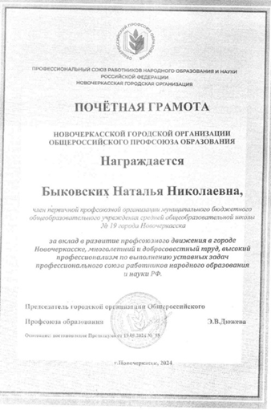

Slide 21


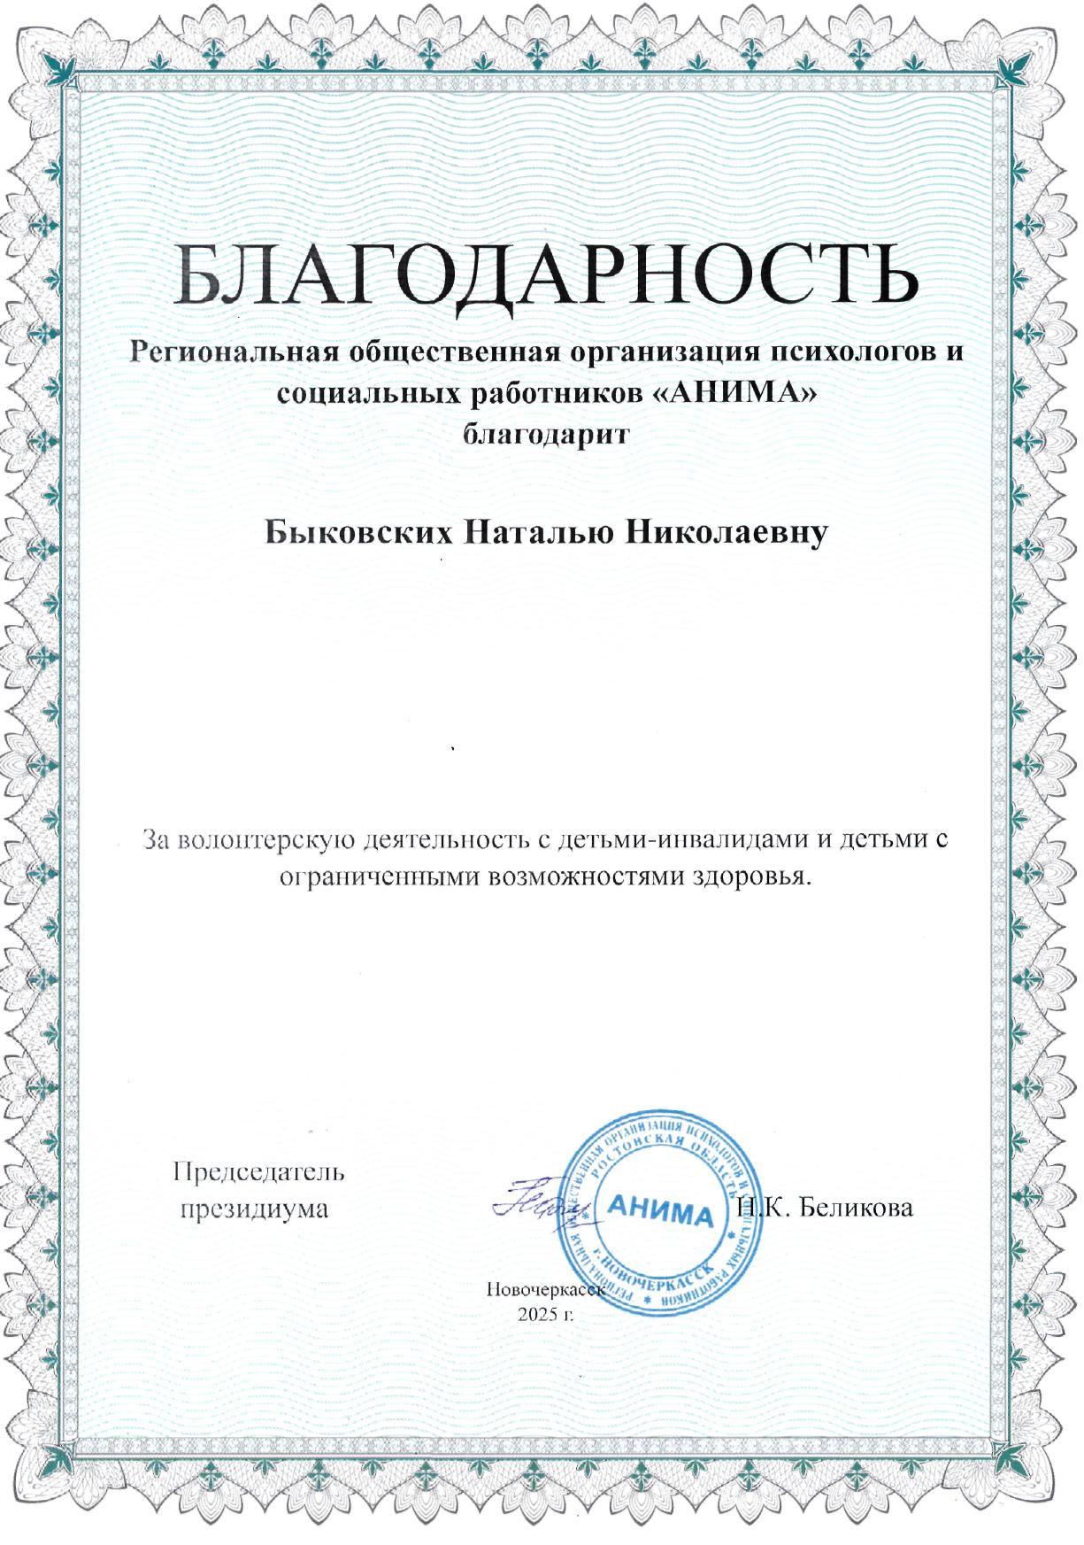

Slide 22



Slide 23



Slide 24
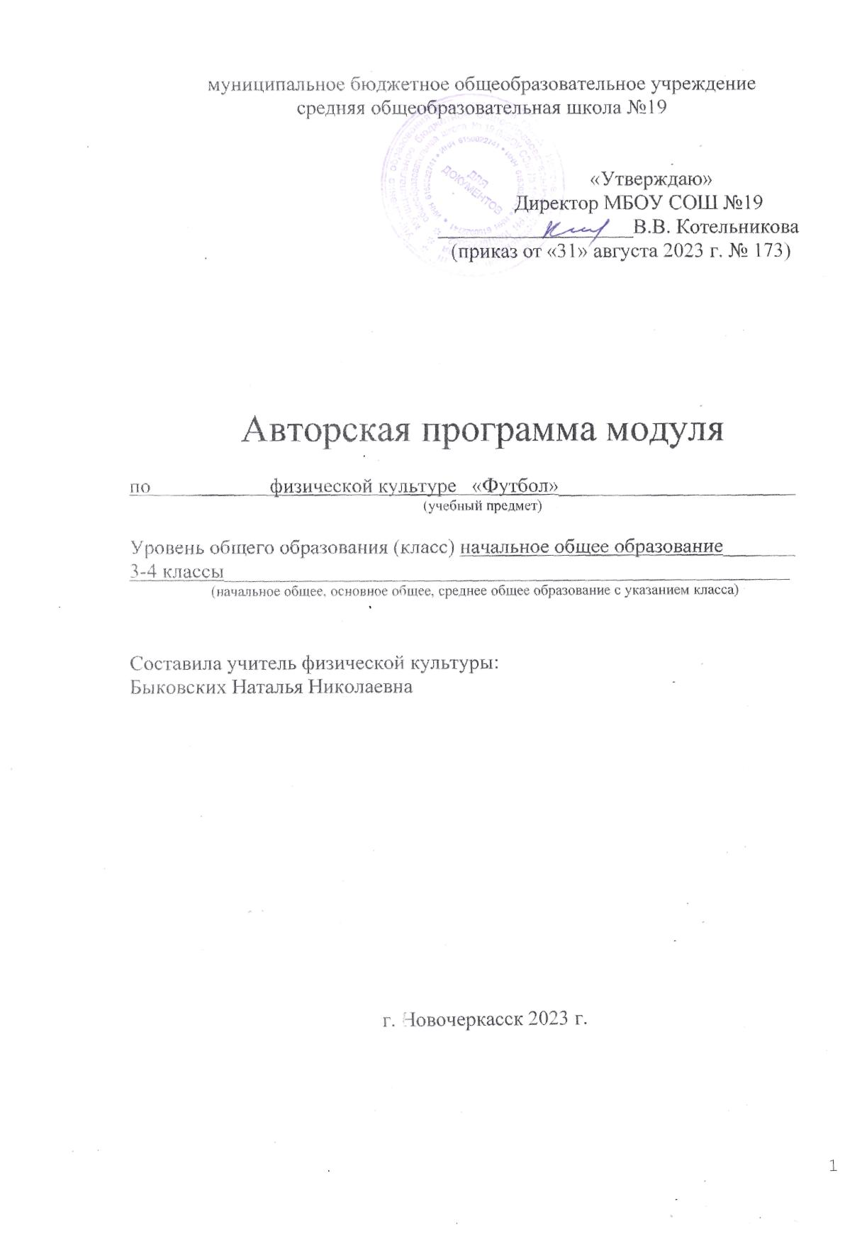
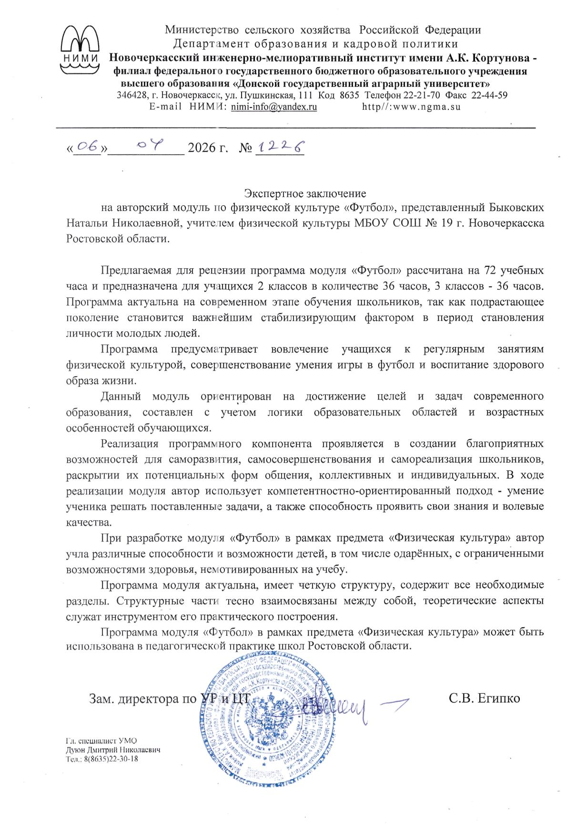

Slide 25
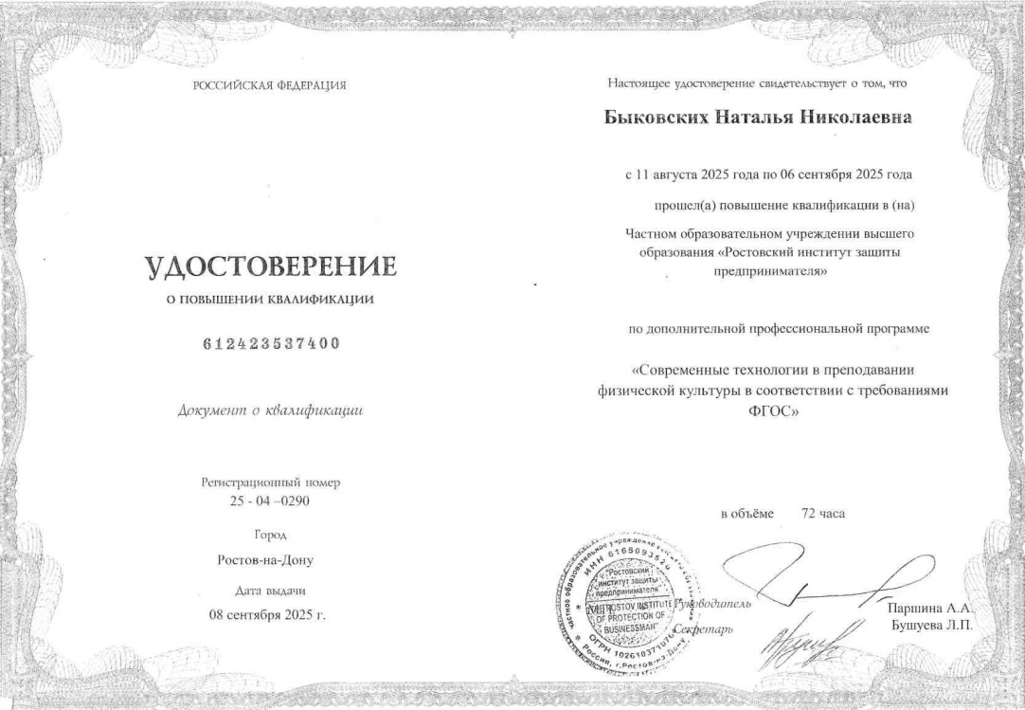
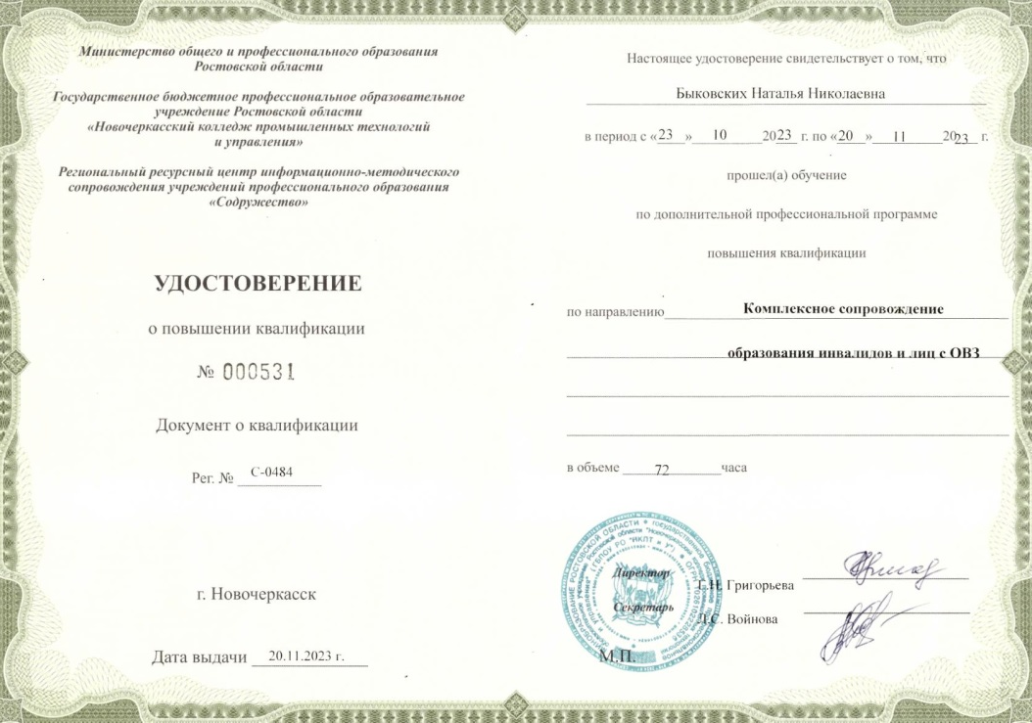
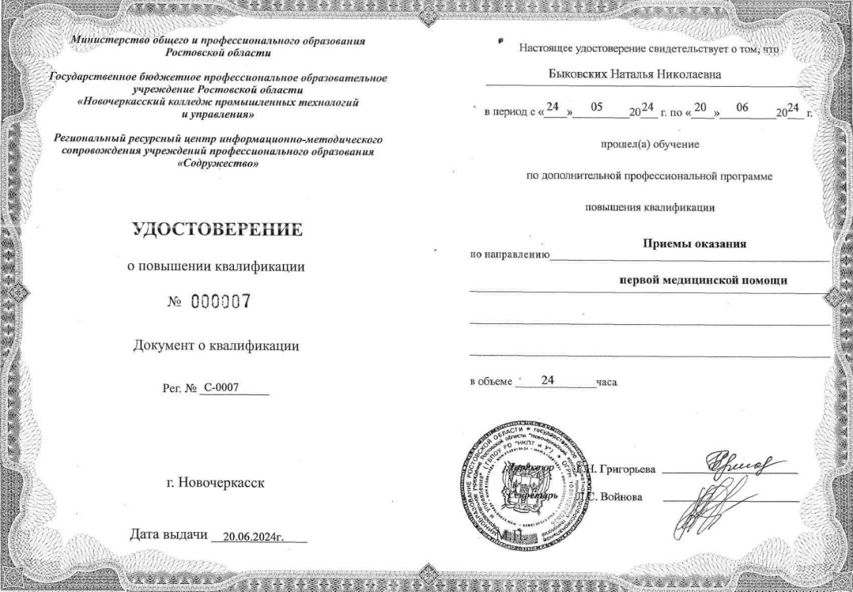

Slide 26
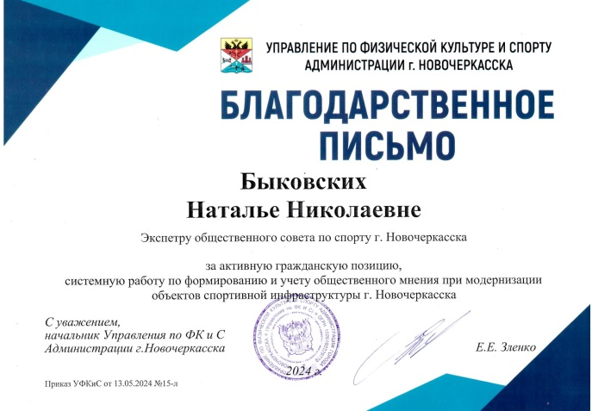

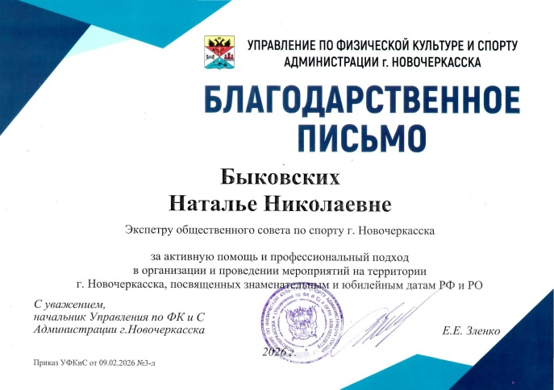


Slide 27
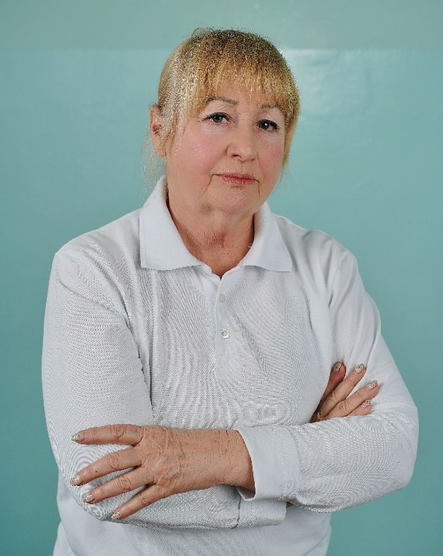
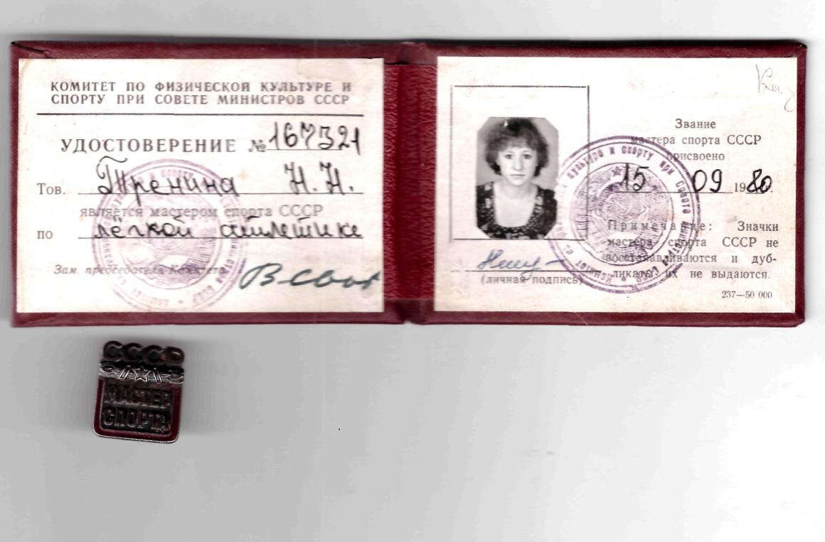

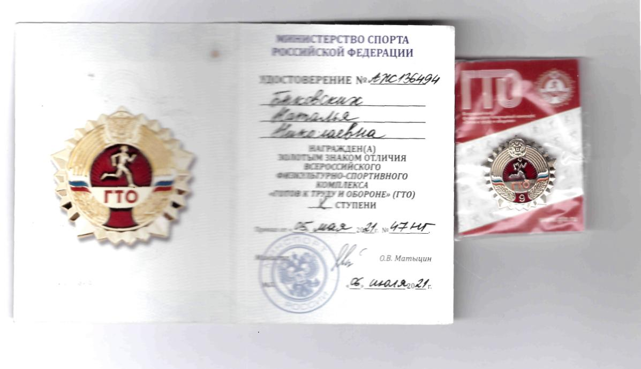

Slide 28


